Slide 1
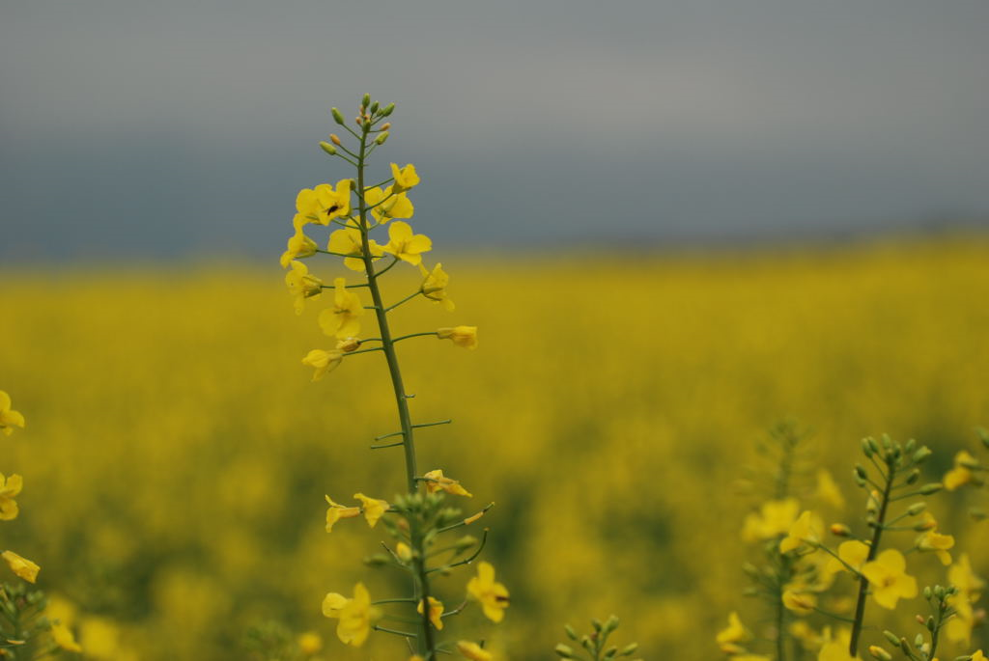
Methodisches Training von Pferden
Stark gekürzte Fassung für Pro PFERD
Fachtierarzt für Pferdeheilkunde
Fachtierarzt für physikalische Therapie & Rehabilitationsmedizin
Univ.Lektor VR Mag. Dr. Reinhard Kaun
Sachverständigenbüro für klinische und forensische Veterinärmedizin,
Tierhaltung & forensische Hippologie
www.pferd.co.at

Slide 2
Methodisches Training von Pferden
Trainingziel festlegen
Tages – /Jahres- /Lebensziel
Förderung der Ausbildung des Pferdes
Stufe in der Ausbildungsskala
Jahresziel festlegen
Kurzfristige Planung
Lebenskarriere des Pferdes
Langfristige Planung

Slide 3
Methodisches Training von Pferden
Trainierbar ist:
> Konstitution > nur bedingt
> Kondition
    Knochen, Gelenke, Sehnen, Bänder, Hufe
    Muskulatur, Ansätze und Ursprünge
    Herz-Kreislauf- Lungensystem, Blutspeicher
    Nervenkostüm
    Psyche

Slide 5
Methodisches Training von Pferden
1. Aufbau der Grundkondition
Festigung der Konstitution
Aufbau der Kondition
2. Spezialtraining
Sportdisziplin
altersabhängig
3. Lange Leistungsdauer
Hohe Leistung
Gute Gesundheit

Slide 6
Methodisches Training von Pferden
Trainingsvoraussetzungen PFERD
  Körperliche und geistige Eignung
  Alter und Reife
  Gesundheit und Fitness
  Nervliche Belastbarkeit

Slide 7
Methodisches Training von Pferden
Voraussetzungen für TRAINER:
  Theoretisches Fachwissen
  Praktische Erfahrung
  Geduld
  Wertschätzender Umgang
  Zeit
  Fähigkeit zur Planung
  „horse – man /women“

Slide 8
Methodisches Training von Pferden
AB – Trainieren
ist ebenso wichtig wie
AUF - Trainieren

Slide 9
Methodisches Training von Pferden
3 Trainingsphasen
> Anpassungstraining
> Krafttraining
> Ausdauertraining

Slide 10
Methodisches Training von Pferden
2.Krafttraining
3.Ausdauertraining
1.Anpassungstraining
4. Spezialtraining

Slide 11
Die alte Frage…..
…ab welchem Alter des Pferdes kann/soll man Reiten und/oder Fahren ????
Aufbau der Grundkondition ab 3 - 4 a
„Sportliche Arbeit“ ab vollendetem Zahnwechsel
Höchstleistung ab 9./10. a

Slide 12
Methodisches Training von Pferden
I. Anpassungstraining
Beginn: ab 3 ½ Jahren und später
Dauer: 6 -12 Monate
Zielorgane: Knochen, Gelenke, Sehnen,
        Bänder, Hufe, Muskelansätze

Slide 13
Methodisches Training von Pferden
I. Anpassungstraining
Trainingsziel:
*Anpassung des Bewegungsapparates an die erforderliche Belastung > Hufmechanismus < Hufkapselvibrationen;
*Kräftigung der Sehnen – und Bandansätze
an den Knochen
*Stärkung der Gelenkskapseln

Slide 14
Methodisches Training von Pferden
I. Anpassungstraining:
Arbeit:
Geraderichten und Biegen (natürliche Schiefe korrigieren)
Trittsicherheit erhöhen > Ausritte, Joggen
Konzentrationsfähigkeit erhöhen: Wald, Kegel, Labyrinth

Slide 15
Methodisches Training von Pferden
I. Anpassungstraining:
Fehler:
Arbeit bis zur körperlichen/geistigen/psychischen Erschöpfung
Zu kurz bemessene Phase
Schlecht passende Ausrüstung
Zeitdruck speziell bei Nachsorge
Unzureichende oder falsche Fütterung
Schlechter Hufbeschlag
Zu geringe Wasseraufnahme

Slide 16
Methodisches Training von Pferden
I. Anpassungstraining:
Fehlerdiagnostik:
Freude an der Arbeit geht verloren
Zunehmende Nervosität
Fressunlust
Widersetzlichkeit beim Satteln / Aufschirren
Taktfehler in den GGA speziell im Schritt
Triggerpoints / Hot Spots
„Angelaufene“ Beine

Slide 17
Methodisches Training von Pferden
I. Anpassungstraining:
Besonders zu beachten:
Gute Nachsorge: Beine, Lade, Geschirr- u. Sattellage, Ansatz.
Optimaler Hufbeschlag
Verd. Eiweiß: verd. Energie = max. 5.5 : 1
Mineralstoffe, Vitamine, Spurenelemente
Zeolith (Si2O)

Slide 18
Methodisches Training von Pferden
I. Anpassungstraining beendet mit 5 - 6 Jahren:
Pferd muss in allen drei GGA und beim RR taktrein und Raumgriff arbeiten
Pferd muss freudig vorwärts gehen und sich vor der LWS beiderseits gleich biegen
Pferd muss seinen Schwerpunkt unter dem Sattel/ vor dem Wagen gefunden haben
Pferd muss Balance und Gleichgewicht haben
Pferd muss ansatzweise relative Aufrichtung und Beizäumung zeigen
Pferde ohne korrektem Anpassungstraining bleiben ein Leben lang weich und verletzungsanfällig

Slide 19
Methodisches Training von Pferden
II.Krafttraining
Beginn: im Anschluss an die Phase I,
nicht vor dem 4.Lebensjahr
Dauer: mindestens 4 bis 8 Wochen
Zielorgane: Muskulatur und periphere Blut-gefäße

Slide 20
Methodisches Training von Pferden
II.Krafttraining
Trainingsziel:
Zuwachs von Muskulatur
Gute Durchblutung der Muskeln
Erhöhung der Muskelkraft
Erhöhung der Kontraktionsgeschwindig-
keit bei erhaltener Koordination
Korrekte Bemuskelung > „Schönheit“

Slide 21
Methodisches Training von Pferden
II.Krafttraining
Arbeit:
Isometrische u. isotonische Übungen
Stretching
Aufhalten lassen
Bergauf – und Bergab - Trab und Klettern
Wassertreten
Longieren auf tiefem Boden / Wassertreten
Longieren auf schiefer Ebene > Bauch : Rücken
Gewichtsbandagen

Slide 22
Methodisches Training von Pferden
II.Krafttraining
Fehler
Schmerzen an Ansatz- und Ursprungspunkten (Phase I zu kurz!!)
Falsche Bemuskelung(z.B. falscher Knick, Unterhals)
Überforderung
Übersäuerung

Slide 23
Methodisches Training von Pferden
II.Krafttraining
Fehlerdiagnostik:
Sorgsames Aufspüren von Schmerzpunkten
Kontur beobachten; spez. Hals/Hosen
Ausgewogenheit zwischen Rücken- und Bauchmuskulatur beachten
Punktuelles Schwitzen
Nachschwitzen
Laborkontrollen: Lactat, LDH, CK

Slide 24
Methodisches Training von Pferden
III.Ausdauertraining
Beginn: nach Phase II
Dauer: mindestens 4 – 6 Wochen
Zielorgane: Herz, Kreislauf, Lungen, Blut,
Milzspeicher

Slide 25
Methodisches Training von Pferden
III.Ausdauertraining
Trainingsziel:
Erhöhung der Pumpleistung d. Herzens
Erhöhung der Lungenkapazität
Erhöhung der O² - Bindungskapazität
Korrekte Atemtechnik

Slide 26
Methodisches Training von Pferden
III.Ausdauertraining
Arbeit:
Training auf Tempo, Antritt und Ausdauer
Kurze Höchstbelastungen in Reprisen
2/3 Schrittarbeit > 6-7 km/h
Arbeit im 2. und 3. Wind
Abhängig von Spezialdisziplin

Slide 27
Methodisches Training von Pferden
III.Ausdauertraining
Fehler:
Arbeit bis zur Erschöpfung
Wertumkehr P:A
Überforderung
Taktfehler
Atmung nicht synchron im Galopp
„Verschlucken“

Slide 28
Methodisches Training von Pferden
III.Ausdauertraining
Fehlerdiagnostik:
Nervosität
Probleme beim HALT
Nachschwitzen
Gewichtsabnahme
Abnahme der Fresslust
PAT Kontrolle
Arbeitsverweigerung

Slide 29
Methodisches Training von Pferden
III.Ausdauertraining
Besonders zu beachten:
Ständige Protokollierung der PAT Werte
Blutbild
Pflege der Muskelpartien
Carnitin, Vit E, Selen, Zeolith
Leistungsbezogene Energie mit dem Futter

Slide 30
Methodisches Training von Pferden
Wichtiger Merksatz:
KRAFT und AUSDAUER
können nicht parallel
trainiert werden !!!
Die Lunge kann als einziges Organ nicht vergrößert werden

Slide 31
Methodisches Training von Pferden
Wichtiger Merksatz:
  Verlust des guten und raumgreifenden, losgelassenen Schrittes ist ein Trainingsfehler!

Slide 32
Methodisches Training von Pferden
Wichtiger Merksatz:
HALT
Einfaches, ruhiges Stehen muß trainiert werden!
Pferde, die nicht ruhig stehen können, sind
unerzogen
übertrainiert
nicht verkehrssicher
gefährlich!

Slide 33
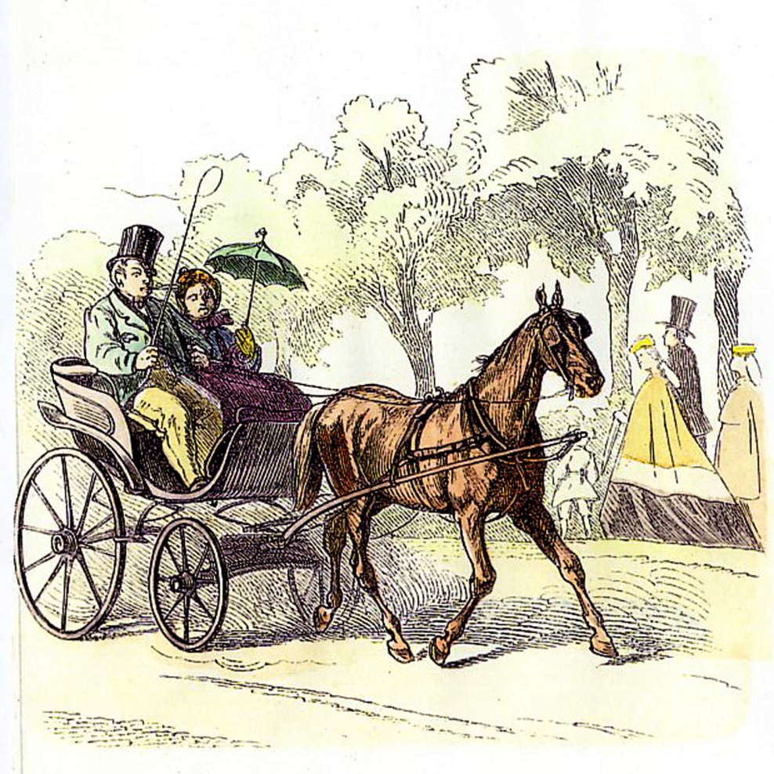
Diese Power Point Präsentation
„Methodisches Training von Pferden“
ist das geistige Eigentum des Verfassers
Stand 2019

